Slide 1

Ministère de l'Enseignement Supérieur et de la Recherche Scientifique
Université des Sciences et de la Technologie Houari Boumediene
Faculté d'électronique et d'informatique
Département d'informatique
Projet de Fin d’Études
Pour l’obtention du diplôme de Licence en Informatique
Option : Licence Ingénierie des Systèmes d’Information et des Logiciels
Conception et réalisation d’un système d’informations pour une classification de Curriculum Vitæ de candidats par rapport à une offre d’emploi
Réalisé par:
OUHIB Mohamed Nacer
DJEGHRI Amine
Encadré par:
Mr K. Atif
2017/2018
Notes:
Nous tenons tout d’abord à vous remercier pour l’intérêt, que vous avez bien voulu porter à
notre travail, en acceptant de faire partie de ce jury et en nous permettant de soutenir devant vous, avec enthousiasme, ce projet de fin d'étude intitulé (nom)

Slide 2
Sommaire
Contexte et problématique
Méthode mathématique d’aide à la décision
Conception
Réalisation
Conclusion et
perspectives
1
Notes:
Notre présentation se déroulera en 5 temps :
-Nous commencerons d'abord par Le contexte et la problèmatique ,nous parlerons après des méthodes mathematiques d'aide à la décision ,nous présenterons par la suite notre conception et notre implementaion ,et nous clôturerons enfin avec la conclusion générale et les perspectives.

Slide 3
Contexte et problématique
Notes:
Nous allons commencer par le contexte et la problématique

Slide 4
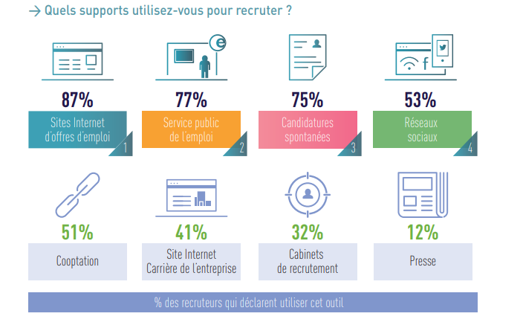

Contexte et problématique
Méthode mathématique d’aide à la décision
Conclusion et perspectives
Conception
Réalisation
01
Le recrutement
02
Problématique
03
Conclusion
2
Notes:
le recrutement est un ensemble d’actions mises en œuvre pour trouver un candidat correspondant aux besoins d'une organisation pour un poste donné, c’est une procédure indispensable dans toutes les organisations, Il s’agit d’une démarche qui vise à trouver des candidats en s’appuyant sur des profils bien déterminés et ce dans le but de rassembler le personnel nécessaire pour une société
Les recruteurs de nos jours utilisent diverses moyens pour attirer les candidats.
Comme nous pouvons le voir, les sites d'offres d'emploi sont les plus utilisés, ....87%

Slide 5
Contexte et problématique
Méthode mathématique d’aide à la décision
Conclusion et perspectives
Conception
Réalisation
01
Le recrutement
Pourquoi les sites d’offres d’emploi ?
02
Publier les offres gratuitement
Problématique
Un large public est atteint
03
Conclusion
Les offres resteront sur le site
Messages et réponses en temps réels
3
Notes:
Pourquoi les sites de recrutements réalisent-ils un tel chiffre? (avantages)
Comme nous pouvons le voir, nombreux sont les avantages, nous pouvons citer:
1) la gratuité ,
2) Un accès à un large public de candidats
3) Les offres resteront sur le site tant qu’elle ne seront pas supprimées
4) les messages et réponses sont en temps réel

Slide 6
Contexte et problématique
Méthode mathématique d’aide à la décision
Conclusion et perspectives
Conception
Réalisation
L’analyse des besoins
Les étapes du recrutement
01
Le recrutement
1
Cette étape préalable vise à s’assurer que la description des tâches et le profil de la personne à recruter correspondent aux besoins actuels de l’organisation.
Le recrutement
02
Problématique
Problématique
2
Cette étape consiste en un ensemble d’activités par lesquelles l’organisation informe les personnes possiblement intéressées et les invite à poser leur candidature.
03
Conclusion
La sélection
La sélection des CV peut s'avérer difficile quand il y a un nombre important de candidats et quand les CV sont flous
3
Cette étape vise à choisir la personne à qui l’organisation offrira le poste vacant. Il importe à cette étape-ci de préciser les critères de sélection
L’accueil, l’intégration
4
Cette étape vise à intégrer la personne nouvellement engagée au sein de l’organisation et à s’assurer, en situation réelle, qu’elle détient les compétences nécessaires à accomplir le travail qui lui est confié.
4
Notes:
Le recrutement passe par diverses étapes, qui sont:
L’analyse des besoins
Le recrutement
La sélection
L’accueil et l’intégration
à l'étape de sélection du meilleur ou des meilleurs candidats, nous constatons que le recruteur peut faire face à des difficultés quand il y a un nombre importants de profils et quand les CV sont flou

Slide 7
Contexte et problématique
Méthode mathématique d’aide à la décision
Conclusion et perspectives
Conception
Réalisation
01
Le recrutement
Outil
de classement automatique de CVs pour les recruteurs
Solutions & Objectifs
02
Problématique
03
Conclusion
Localisation des offres sur google maps
Spécifier plusieurs critères à la fois
Le recruteur peut donner une réponse
Le candidat peut postuler à des offres d’emploi
5
Notes:
D’où notre objectif sera donc d’élaborer une méthode efficace, opérant pour la classification des CV par rapport à une offre d’emploi
selon plusieurs critères fournis, avec possibilité de modifier le poids de ces critères, tout cela à travers une plateforme web.
Mais permettre également:
1) aux recruteurs de localiser leurs offres sur Google maps et de spécifier plusieurs critères à la fois lors de la classification des CV
2) aux candidats de postuler à des offres
3) aux recruteurs de rendre une réponse.

Slide 8
Méthodes mathématiques d’aide à la décision
Notes:
Nous allons maintenant passer aux méthodes mathématiques d’aide à la decision multicriteres

Slide 9

Contexte et problématique
Méthode mathématique d’aide à la décision
Conclusion et perspectives
Conception
Réalisation
Monocritère
L’aide à la décision
Multicritère
Faciliter les prises de décision
6

Slide 10
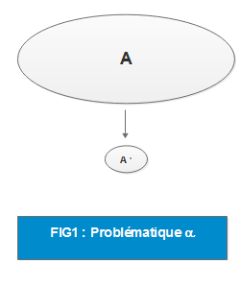
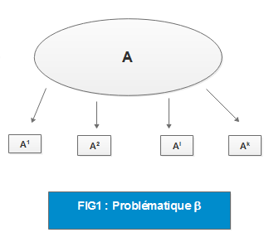
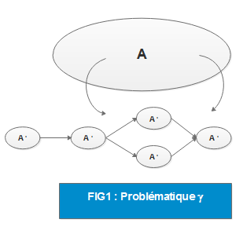
Contexte et problématique
Méthode mathématique d’aide à la décision
Conclusion et perspectives
Conception
Réalisation
Type de problématiques
Choix
Affectation
Classement
7

Slide 11
Contexte et problématique
Méthode mathématique d’aide à la décision
Conclusion et perspectives
Conception
Réalisation
Deux grandes familles de méthodes mathématiques multicritères
Critère unique de synthèse : AHP, Somme pondérée
Méthodes de surclassement : ELECTRE, Promethee
8

Slide 12



Contexte et problématique
Méthode mathématique d’aide à la décision
Conclusion et perspectives
Conception
Réalisation
Classement des CVs
1
ELECTRE III
2
3
9

Slide 13
Contexte et problématique
Méthode mathématique d’aide à la décision
Conclusion et perspectives
Conception
Réalisation
Schéma de l'algorithme ELECTRE III
Ensemble « A » d’alternatives
Famille « F » de pseudo-critère
Matrice de performances
Poids
Seuil de veto
Indice de concordance pour chaque critère
Indice de discordance pour chaque critère
Relation de concordance
Relation de surclassement floue (Matrice de crédibilité)
Distillation descendante
Distillation ascendante
Classement final
10

Slide 14
Contexte et problématique
Méthode mathématique d’aide à la décision
Conclusion et perspectives
Conception
Réalisation
Quelques projets utilisant les méthodes Electre
Evacuation strategy of emergent event in metro station based on the ELECTRE method (2018)
Study of Decision Framework of Shopping Mall Photovoltaic Plan Selection Based on DEMATEL and ELECTRE III (2018)
A Multicriteria Group Decision Model for Ranking Technology Packages in Agriculture (2018)
11

Slide 15

Contexte et problématique
Méthode mathématique d’aide à la décision
Conclusion et perspectives
Conception
Réalisation
Ensemble d’alternatives
Famille de critères
Années
d’expérience
Niveau
d’étude
Niveau
compétence
Niveau
langue
Années d’expérience
Niveau d’étude
Valeur
Valeur
Valeur
Valeur
Niveau de compétence
Matrice de performances
Niveau de langue
Valeur
Valeur
Valeur
Valeur
Valeur
Valeur
Valeur
Valeur
12
Notes:
Il est impossible, voire impensable de nos jours, de gérer une entreprise sérieuse sans l’informatiser. Cette dernière peut gagner énormément d’avantages concurrentiels en intégrant des outils de gestion informatisés.
Cela permettra notamment de :
- Faciliter la circulation de l’information et du management au sein de la société.
- Améliorer la productivité de l’entreprise
- Accroitre la capacité logistique
- Exploiter ses ressources au maximum

Slide 16
Contexte et problématique
Méthode mathématique d’aide à la décision
Conclusion et perspectives
Conception
Réalisation
Classement descendant
Classement Final
Classement ascendant
incomplet
13
Notes:
Il est impossible, voire impensable de nos jours, de gérer une entreprise sérieuse sans l’informatiser. Cette dernière peut gagner énormément d’avantages concurrentiels en intégrant des outils de gestion informatisés.
Cela permettra notamment de :
- Faciliter la circulation de l’information et du management au sein de la société.
- Améliorer la productivité de l’entreprise
- Accroitre la capacité logistique
- Exploiter ses ressources au maximum

Slide 17
Conception

Slide 18

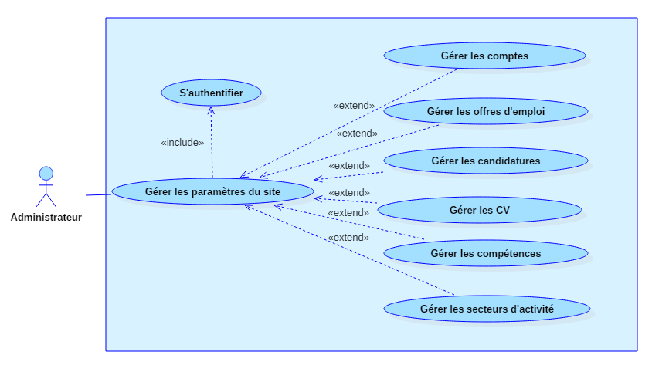
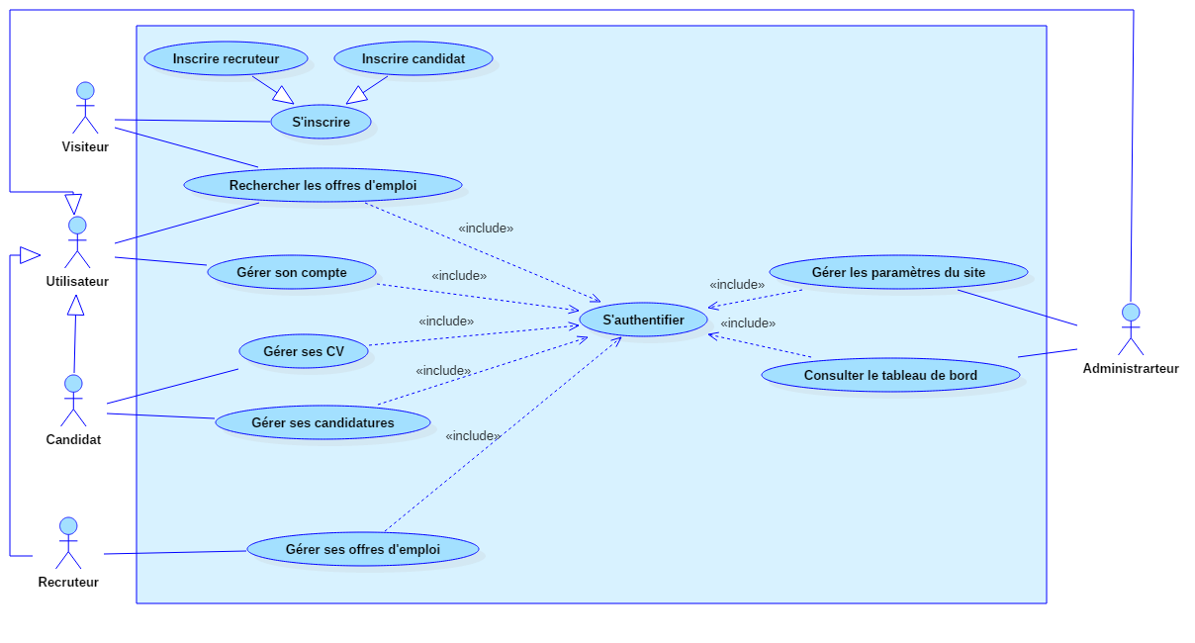
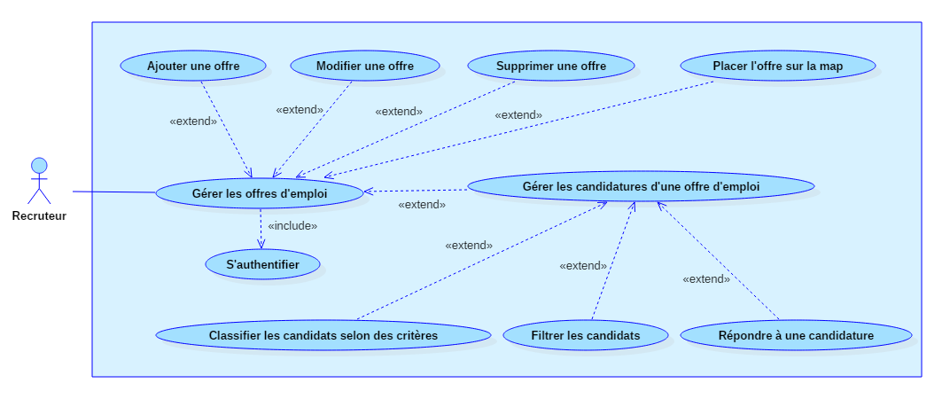
Contexte et problématique
Méthode mathématique d’aide à la décision
Conclusion et perspectives
Conception
Réalisation
12
Notes:
Dans la modélisation de notre système d’information, nous avons utilisé le langage de modélisation UML
Voici le digramme de cas d’utilisation générale, qui est composé des acteurs suivants : visiteur, utilisateur, candidat, recruteur et l’administrateur.
1)Le visiteur peut consulter les offres d’emploi actives sans être inscrit mais il n’y a que le candidat qui peut postuler à une offre
2)Les utilisateurs qui sont le candidat, le recruteur et l’administrateur peuvent modifier les informations de leur compte tel que le mot de passe
3)Le candidat peut gérer ses cv en modifiant leurs informations et également gérer ses candidatures ( il peut par ex postuler à des offres et annuler ses postulances )
4)Le recruteur peut gérer ses offres (il peut par ex gérer les candidatures en classifiant les CV selon des critères , filtrer les candidats et répondre au candidatures) ***
5)Enfin L’administrateur peut consulter le tableau de bord et gérer les paramètres du site comme on peut le voir sur la figure

Slide 19
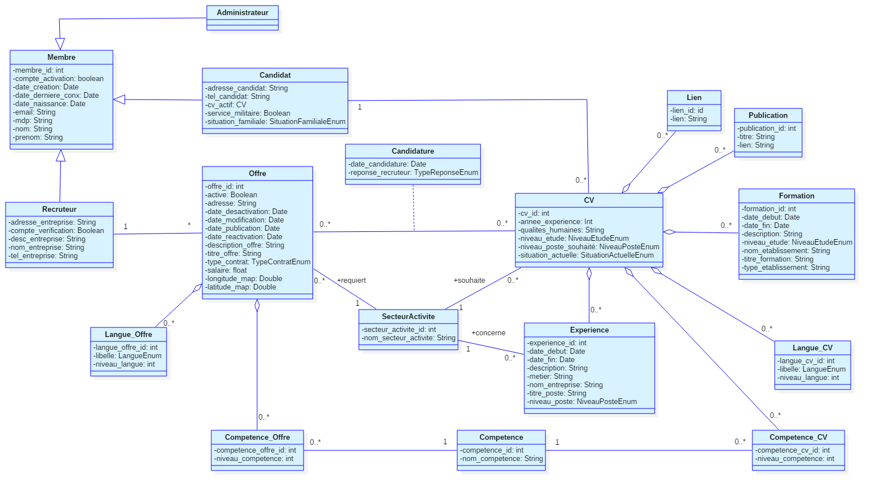
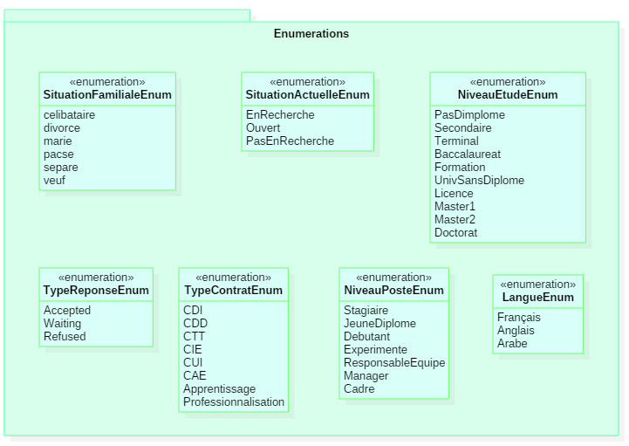
Contexte et problématique
Méthode mathématique d’aide à la décision
Conclusion et perspectives
Conception
Réalisation
13
Notes:
Nous passons au diagramme de classes, ce diagramme le modele de notre base de données, vu que nous avons suivi le model mvc,il est composé des classes suivantes :
1)Les classes Administrateur, recruteur et candidats héritent de la classe membre qui contient plusieurs attributs comme l’attribut de la derniere date conx , et lattribut email par exemple
2)Nous avons la classe recruteur qui peut créer plusieurs offres qui sont composées de plusieurs attributs , par ex le titre de l’offre, le salaire, la date de modifiction,date desactivation,
La classe offre a un secteur d’activité, les langues et les compétences requises,
3)Il y a aussi la classe candidat qui peut postuler aux offres d’emploi avec ses CV ses derniers se constitue des expériences, formations et les compétences acquises , Quand le candidat postule , les information concernanat les postulance sont comme attribut date-candidature et réponse du recruteur dans le la classe candidatures
Voici les énumérations que nous avons utilisé, tel que le niveau d’etude ,type de contrat ex

Slide 20
Réalisation

Slide 21








Contexte et problématique
Méthode mathématique d’aide à la décision
Conclusion et perspectives
Conception
Réalisation
Outils &
langages
14

Slide 22
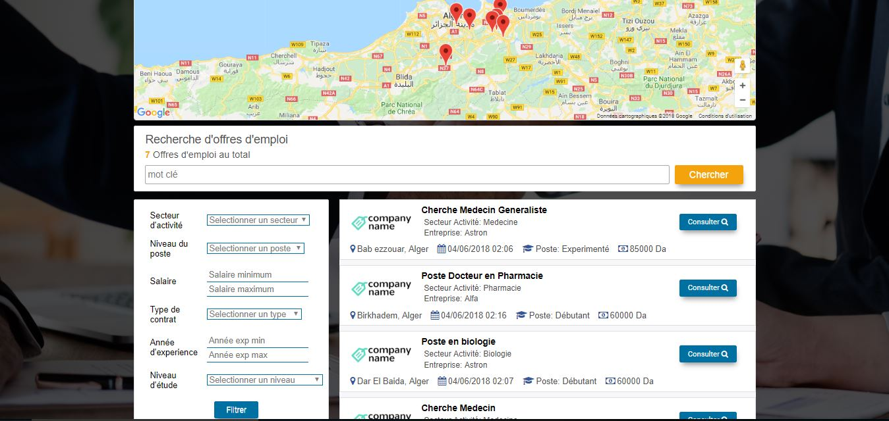
Contexte et problématique
Méthode mathématique d’aide à la décision
Conclusion et perspectives
Conception
Réalisation
15

Slide 23
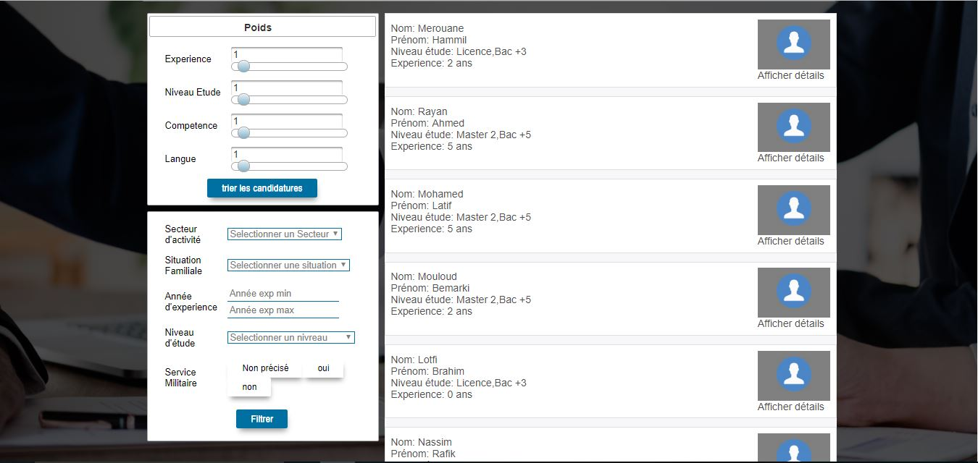
Contexte et problématique
Méthode mathématique d’aide à la décision
Conclusion et perspectives
Conception
Réalisation
16

Slide 24

Contexte et problématique
Méthode mathématique d’aide à la décision
Conclusion et perspectives
Conception
Réalisation
17

Slide 25
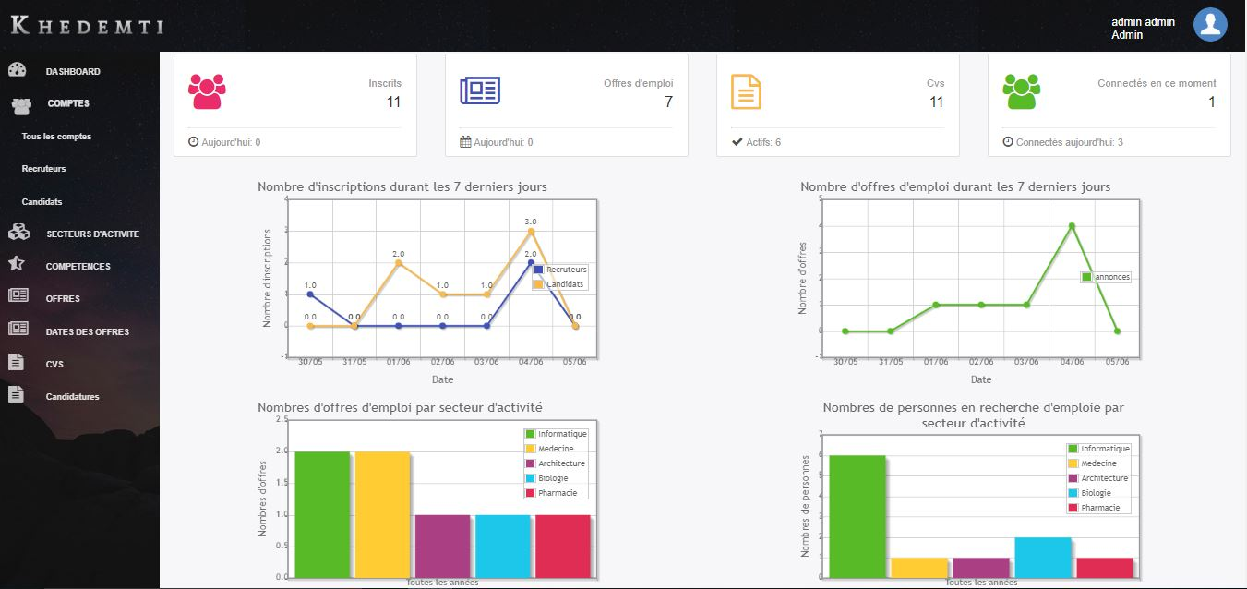
Contexte et problématique
Méthode mathématique d’aide à la décision
Conclusion et perspectives
Conception
Réalisation
18

Slide 26
Conclusion
& perspectives

Slide 27
Contexte et problématique
Méthode mathématique d’aide à la décision
Conclusion et perspectives
Conception
Réalisation
Fournir un outil d’aide à la décision permettant le classement des candidats par rapport à une offre d’emploi donnée
Step 1
Step 5
Localiser les offres sur la map
Step 2
Step 6
Notre application
La possibilité pour les recruteurs de répondre aux candidatures
Tableau de bord riche
en indicateurs
Step 3
Possibilité de filtrer les offres et les profils des candidats
Step 7
Offrir un espace de candidature pour les candidats.
Step 4
Step 8
19

Slide 28

Contexte et problématique
Méthode mathématique d’aide à la décision
Conclusion et perspectives
Conception
Réalisation
Ce que nous avons appris
Acquérir de nouvelles compétences
Etendre notre savoir pratique en Java EE
Nous initier au domaine d’aide à la décision
Assimiler de nouvelles connaissance en SIG
Offrir un espace de candidature pour les candidats.
20

Slide 29
Contexte et problématique
Méthode mathématique d’aide à la décision
Conclusion et perspectives
Conception
Réalisation
Perspectives
L'utilisation d'une approche par apprentissage automatique qui permettrait de retrouver les valeurs des paramètres de la méthode ELECTRE III à partir d’un jeu de données existants.
L'ajout d’un système de recommandation.
L'amélioration du Système d’information géographique.
Prise en considération d’autres critères et amélioration des fonctions d’évaluation de la méthode ELECTRE 3
21

Slide 30
Merci de votre attention

Slide 31
Questions

